Slide 1
Sistemas de Ecuaciones y Sistemas de Inecuaciones
Tecnicatura Universitaria en Programación

Slide 2

Sistemas de Ecuaciones
En matemáticas y álgebra lineal, un sistema de ecuaciones lineales, también conocido como sistema lineal de ecuaciones o simplemente sistema lineal, es un conjunto de ecuaciones lineales
El problema consiste en encontrar los valores desconocidos de las variables x₁, x₂ y x₃ que satisfacen las tres ecuaciones.
El problema de los sistemas lineales de ecuaciones es uno de los más antiguos de la matemática y tiene una infinidad de aplicaciones, como en procesamiento digital de señales, análisis estructural, estimación, predicción y más generalmente en programación lineal así como en la aproximación de problemas no lineales de análisis numérico.
(es.wikipedia.org/wiki/Sistema_de_ecuaciones_lineales)

Slide 3
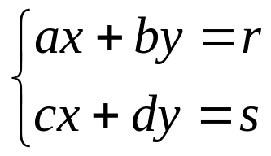
Simbólicamente podemos representar un sistema de ecuaciones lineales con dos incógnitas de la siguiente manera:
El conjunto solución de un sistema de ecuaciones lineales en dos variables es el conjunto de todos los pares ordenados que satisfacen las dos ecuaciones del sistema.
Al resolver un sistema de ecuaciones lineales en dos variables podemos obtener solución por lo cual el sistema es Compatible o no obtener solución, por lo que el sistema es Incompatible.
Si la solución es única, esto es, que las rectas se cortan en un punto. En este caso, se dice que el sistema es Compatible Determinado.
Si hay infinitas soluciones, esto es, que las rectas se superpones. En este caso, se dice que el sistema es Compatible Indeterminado.

Slide 4
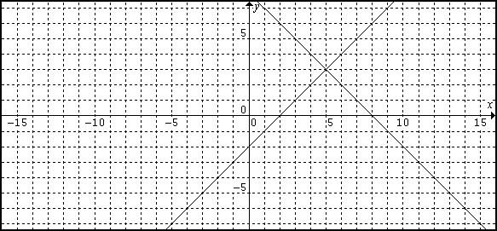
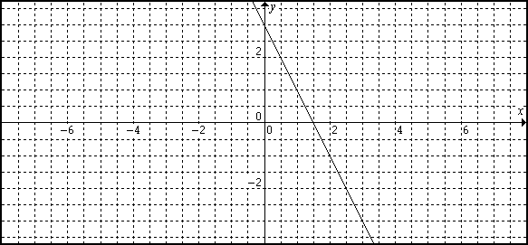
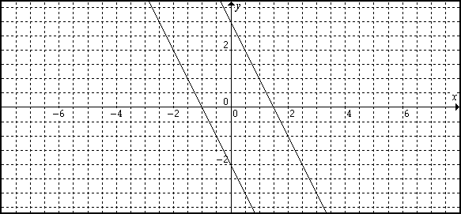
Si no hay solución, esto es, que las rectas son paralelas, el sistema es Incompatible
Las rectas tienen la misma pendiente y el mismo intercepto en y (Las rectas se superponen).
Las rectas tienen pendientes diferentes
Las rectas tienen la misma pendiente pero los interceptos en y son diferentes (Las rectas son paralelas)

Slide 5
Determinados
(Solución Única)
Compatibles
(Tienen solución)
Indeterminados
(Infinitas soluciones)
Sistemas de
Ecuaciones
Incompatibles
(No tienen solución)
Para resolver un sistema de ecuaciones existen varios métodos pero, sólo veremos el método por igualación ya que nos permite también, obtener la ecuación para graficar.
El Método por Igualación incluye los siguientes pasos:
Despejar una incógnitas
Igualar las dos incógnitas despejadas
Resolver la ecuación que nos queda.
Calcular la otra incógnita.

Slide 6



Despejamos una de las incógnitas en ambas ecuaciones, en este caso es y:
Igualamos las dos incógnitas despejadas:
Resolvemos la ecuación que nos queda:
Calculamos la otra incógnita, para ello reemplazamos el valor de x en cualquiera de las dos ecuaciones donde despejamos y (a o b), en nuestro caso, reemplazamos en la ecuación (a):

Slide 7


Por lo tanto, nuestro sistema es Compatible Determinado y su solución es:

Slide 8
Un día una tienda vendió 30 camisas. Las blancas costaban $9,95 y las amarillas $10,50. En total, se vendieron $310,60 en camisas. ¿Cuántas camisas se vendieron de cada color?
Pregunta: ¿Cuántas camisas blancas y cuántas amarillas se vendieron? (Aclaración del Problema)
Datos: Se vendieron 30 camisas, El costo de las blancas es $9,95 y el de las amarillas $10,50. Venta total: $310,60 (Descripción de relaciones)
Hay dos enunciados en el problema. Traducimos cada uno de ellos de lenguaje coloquial a lenguaje algebraico:
Sea x el total de camisas blancas
Sea y el total de camisas amarillas
Traduciendo el enunciado 1:
Tantas camisas blancas más tantas camisas amarillas suman 30 camisas vendidas
x + y = 30

Slide 9
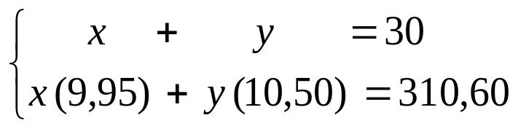
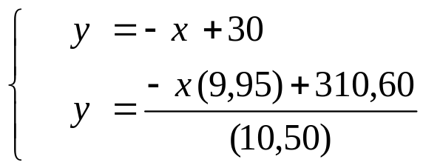
Traduciendo el enunciado 2:
Las camisas blancas vendidas a $9,95 c/u más las amarillas a $10,50 c/u, suman $310, 60
x . (9,95) + y . (10,50) = 310,60
De dicha traducción nos queda el siguiente sistema de ecuaciones:
Método de IGUALACIÓN
1º) Se despeja la misma incógnita en ambas ecuaciones.

Slide 10
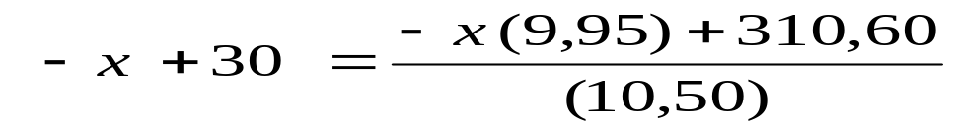
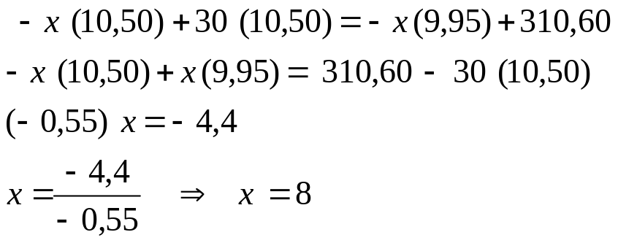
2º) Como se puede observar, ambas ecuaciones comparten la misma parte izquierda, por lo que podemos afirmar que las partes derechas también son iguales entre sí, entonces se igualan las expresiones, con lo que obtenemos una ecuación con una incógnita.
3º) Se resuelve la ecuación.
4º) El valor obtenido se sustituye en cualquiera de las dos expresiones en las que aparecía despejada la otra incógnita.
Por lo tanto se vendieron 8 camisas blancas y 22 camisas amarillas

Slide 11

Sistemas de Inecuaciones
Un sistema de inecuaciones lineales con dos incógnitas es un conjunto de dos o más de estas inecuaciones
La solución a este sistema es la intersección de las regiones que corresponden a la solución de cada inecuación.
1º) Representamos la región solución de la primera inecuación. Transformamos la desigualdad en igualdad.
2x + y = 3
Damos a una de las dos variables dos valores, con lo que obtenemos dos puntos.
x = 0; 2 · 0 + y = 3; y = 3; (0, 3)
x = 1; 2 · 1 + y = 3; y = 1; (1, 1)
Al representar y unir estos puntos obtenemos una recta.

Slide 12
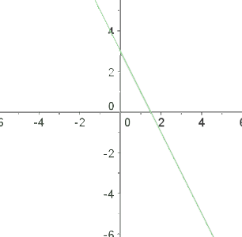
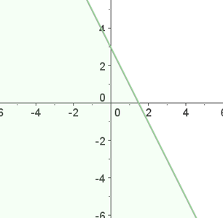
Tomamos un punto, por ejemplo el (0, 0), los sustituimos en la desigualdad. Si se cumple, la solución es el semiplano donde se encuentra el punto, si no la solución será el otro semiplano.
2x + y ≤ 3
2 · 0 + 0 ≤ 3 0 ≤ 3 Sí
Semiplano solución

Slide 13
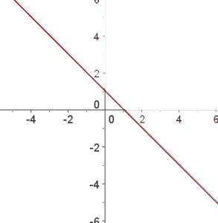
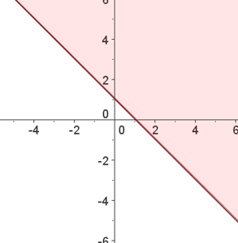
2º) Representamos la región solución de la segunda inecuación.
x + y = 1
x = 0; 0 + y = 1; y = 1; (0, 1)
x = 1; 1 + y = 1; y = 0; (1, 0)
x + y ≥ 1
0 + 0 ≥ 1 No

Slide 14
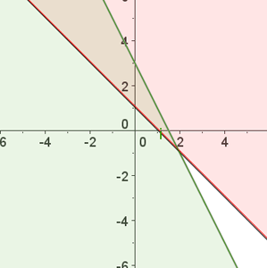
3º ) La solución es la intersección de las regiones soluciones.
Solución

Slide 15
Programación Lineal
Un problema de Programación Lineal es una situación en la cual se debe optimizar (maximizar o minimizar) una función lineal (objetivo) cuyas variables están sujetas a determinadas restricciones (dadas por inecuaciones lineales).
A través del siguiente ejemplo, se estudiarán los conceptos necesarios:
Una empresa produce autos y camiones de juguete. Por cada camión obtiene un beneficio de $10 y por cada auto obtiene $7. Se cuenta con una sola cadena de montaje por lo cual, debido a razones operativas se tienen obligatoriamente los siguientes parámetros: se producen como máximo 100 autos, 80 camiones o 140 unidades combinadas. ¿Cuántas unidades de cada tipo deben fabricarse para que la empresa maximice sus ganancias?
Si se llama x a la cantidad de autos producidos e y a la cantidad de camiones, la ganancia de la empresa se puede expresar cual:
G=7.x + 10.y (a la que se llamará función objetivo).
Por razones lógicas la producción no será en ningún caso menor a cero, por lo que:
x ≥ 0 ; y≥0

Slide 16
La producción de autos no puede superar las 100 unidades:
x≤100
mientras que la producción de camiones no puede superar las 80 unidades: y≤80
La suma de los dos productos será como máximo de 140 unidades:
x+y≤140
Resultando las ecuaciones:
x+ y ≤140 → y=140-x
y ≤ 80
x ≤ 100
x ≥0
y≥ 0
Las cuales son graficadas en un sistema de ejes coordenados, para encontrar los puntos vértices, cuyas coordenadas se sacan de la gráfica, para luego reemplazar en la función objetivo.

Slide 17
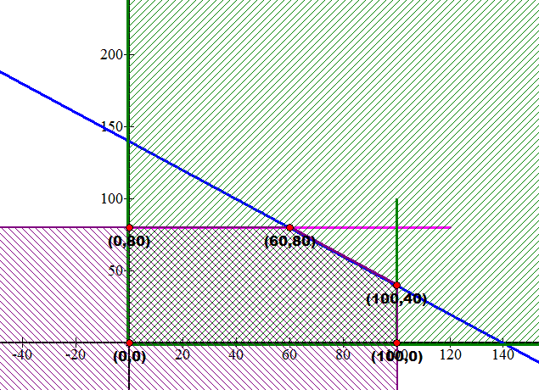

Slide 18
(0;0) → 7.0+10.0=0
(0;80)→ 7.0+10.80=800
(60,80)→7.60+10.80=1220
(100;40)→7.100+10.40=1100
(100;0)→ 7.100+10.0=700
En la que se ve claramente que 1220 es el valor más alto logrado, el cual es obtenido a partir del punto (60;80). Ello significa que lo más beneficioso para la empresa será producir 60 autos y 80 camiones.
Conclusión:
La solución a un problema de programación lineal se encuentra siempre en uno de los vértices del recinto formado por las restricciones.
Si no se tiene el gráfico se pueden calcular todos los vértices del recinto, armando sistemas de ecuaciones entre las rectas que lo limitan, y luego analizar en cuál el rendimiento es mayor.

